Slide 1
Механика. Кинематика
Тема 2. Механическое движение, виды движения, его характеристики
Notes:
Сегодняшний урок посвятим рассмотрению следующих вопросов: что такое кинематика, что такое движение, виды движения и его характеристики. Мы уже упоминали движение и сегодня мы можем сказать следующее:

Slide 2
Кинематика
это раздел механики, изучающий способы движения и связь между величинами, характеризующими это движение без учета взаимодействия тел
Notes:
Другими словами, рассматривается непосредственно только движение, причины, вызвавшие его – не рассматриваются. Можно говорить о том, что кинематика – самый древний раздел механики и поэтому изучение этой темы связано исключительно с наблюдением.

Slide 3
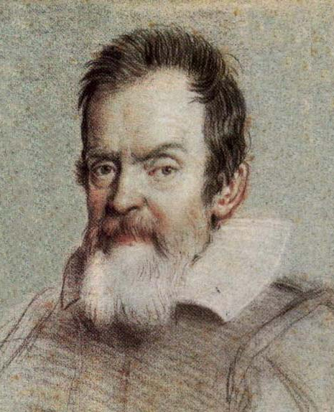
Галилео Галилей
Notes:
Изучению кинематики посвятил практически всю свою жизнь итальянский ученый Галилео Галилей

Slide 4
Кинематика - движение
Виды движения
Поступательное
Вращательное
Колебательное
Notes:
Итак, кинематика в переводе с греческого означает движение, а движение бывает трех видов: поступательное, вращательное и колебательное. Давайте поговорим отдельно о каждом движении

Slide 5
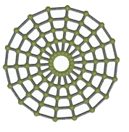
Поступательное движение
Notes:
Поступательное движение встречается крайне редко. Это такое движение, при котором все точки тела движутся одинаково, т.е. в одном направлении и за одни и те же промежутки времени проходят одинаковые пути

Slide 6
Вращательное движение
Notes:
Вращательным называется такое движение, при котором все точки тела проходят разные расстояния, причем, движение точек происходит по дугам окружностей

Slide 7
Колебательное движение
Notes:
Колебательным называется движение, которое с течением времени полностью или частично повторяется.

Slide 8
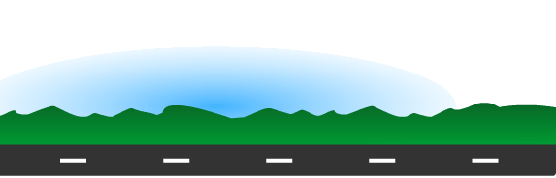

Механическое движение
– изменение положения тела
относительно других тел
с течением времени.

Slide 9
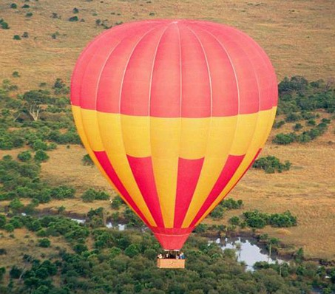
Движение воздушного шара относительно земли

Slide 10
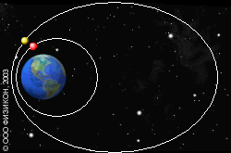

Slide 11
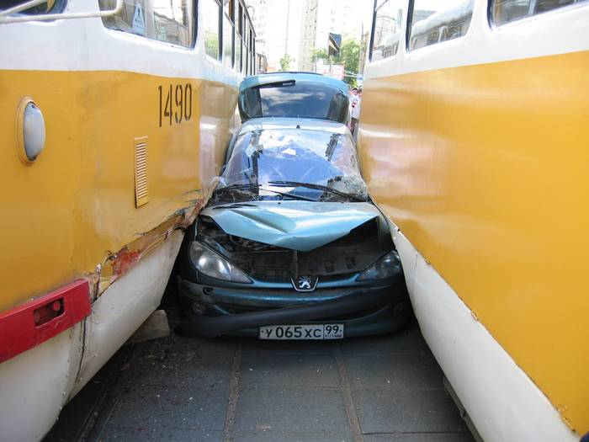
Движение машины относительно трамваев, но неправильное.

Slide 12
Виды движения:
равномерное,
неравномерное,
движение по окружности,
и другие…

Slide 13
Характеристики движения

Slide 14
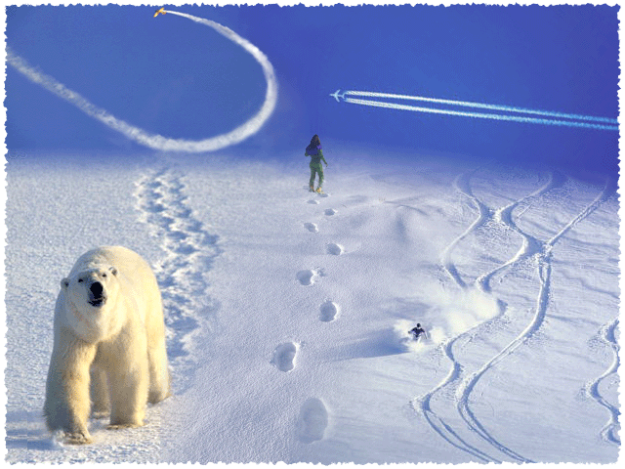
Траектория, путь.
Траектория – линия по которой движется тело.
Путь – длина траектории.
S (эс)- путь, (м)

Slide 15

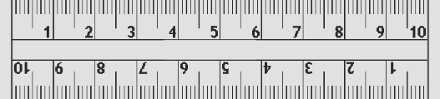
Пройденный путь
Путь - S, [м]
траектория
ПУТЬ
Notes:
Путь, это длина траектории. Траектория – это линия, вдоль которой движется тело. Таким образом, путь и траектория связаны между собой. Когда говорим о движении тела, мы должны думать о том, что движущееся тело мы рассматриваем как материальную точку – тело, размерами которого в данных условиях можно пренебречь.

Slide 16
Перемещение
Y
Y
M₁
M₂
X
Notes:
Кроме пройденного пути есть еще одна характеристика движения – это перемещение. Перемещение – это векторная величина. Перемещение – направленный отрезок прямой, соединяющий начальное положение тела с его последующим положением. (Вернуться на предыдущий слайд, показать вектор перемещения)
Важная особенность: перемещение и пройденный путь – это разные физические величины. Пройденный путь показывает, какое расстояние прошло тело, т.е. пройденный путь никогда не может быть равен нулю, а модуль перемещения, поскольку это вектор, может быть равен нулю. Можно очень просто себе это представить. Если тело движется по какой-либо замкнутой линии (пример – вышли из дома в школу, ходили по школе, вернулись домой… модуль перемещения равен нулю).
Радиус-вектор – направленный отрезок, проведенный из начала координат в данную точку.
Еще об одной характеристике движения – скорости, поговорим на следующем уроке, сейчас рассмотрим еще несколько моментов.

Slide 17
Основная задача механики (ОЗМ)
Система отсчета
Тело отсчета
Система координат
Часы
Notes:
… определить положение тела в любой момент времени

Slide 18
Тело отсчета
это тело, относительно которого рассматривается положение других тел
Notes:
Если тело отсчета выбрано, то относительно него положение точки можно задать с помощью радиус-вектора или координат

Slide 19
Положение точки
одномерная
(лифт)
x
-x
0
x
y
А
двумерная
(шашки)
x
z
трехмерная
(самолет)
x
y

Slide 20

Равномерное движение.
Равномерное движение - движение при котором тело за равные промежутки времени проходит равные пути.

Slide 21
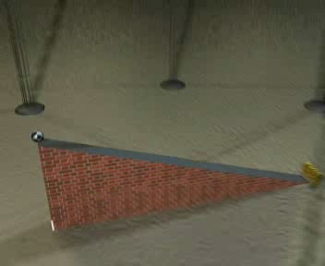
Неравномерное движение.
Неравномерное движение - движение при котором тело за равные промежутки времени проходит разные пути.

